Slide 1

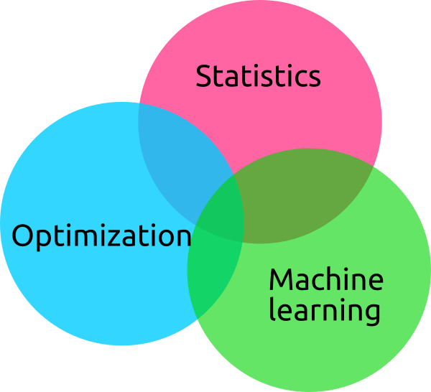
Ajustes de Hiperparâmetros
Na Prática
Prof. Dr. Diego Bruno
Education Tech Lead na DIO Doutor em Robótica e Machine Learning pelo ICMC-USP

Slide 2

Ajustes de Hiperparâmetros
Na Prática
Machine Learning

Slide 3
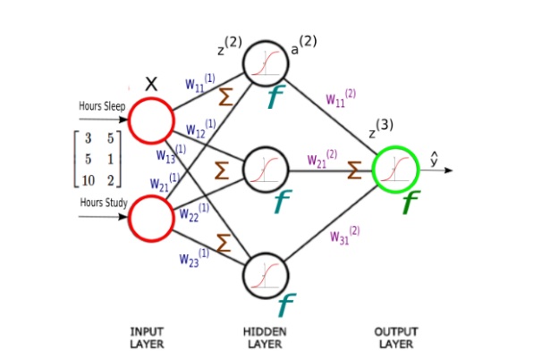
Otimização de modelos de ML
Hiperparâmetros são variáveis do algoritmo definidas antes do treinamento.
Métrica de performance de uma regressão
Número de neurônios de uma RNA (ou camadas), o número de vizinhos do KNN. ?

Slide 4
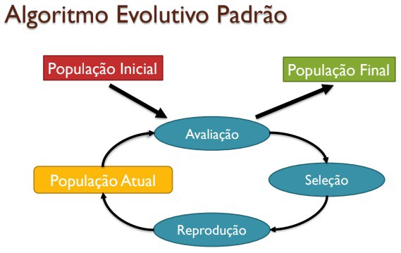
Otimização Hiperparâmetros
Métrica de performance de uma regressão
Número de neurônios de uma RNA (ou camadas), o número de vizinhos do KNN. ?

Slide 5
Otimização Hiperparâmetros
Métrica de performance de uma regressão
Número de neurônios de uma RNA (ou camadas), o número de vizinhos do KNN. ?

Slide 6
Obrigado!
Machine Learning
Prof. Dr. Diego Bruno

